Slide 1
第八讲 低功耗模块模块
牛金海

Slide 2
主要内容
不同低功耗模式之间的切换
其他几个常用概念
1、上电复位与上电清除
2、掉电保护
3、电源电压检测
4、低功耗

Slide 3
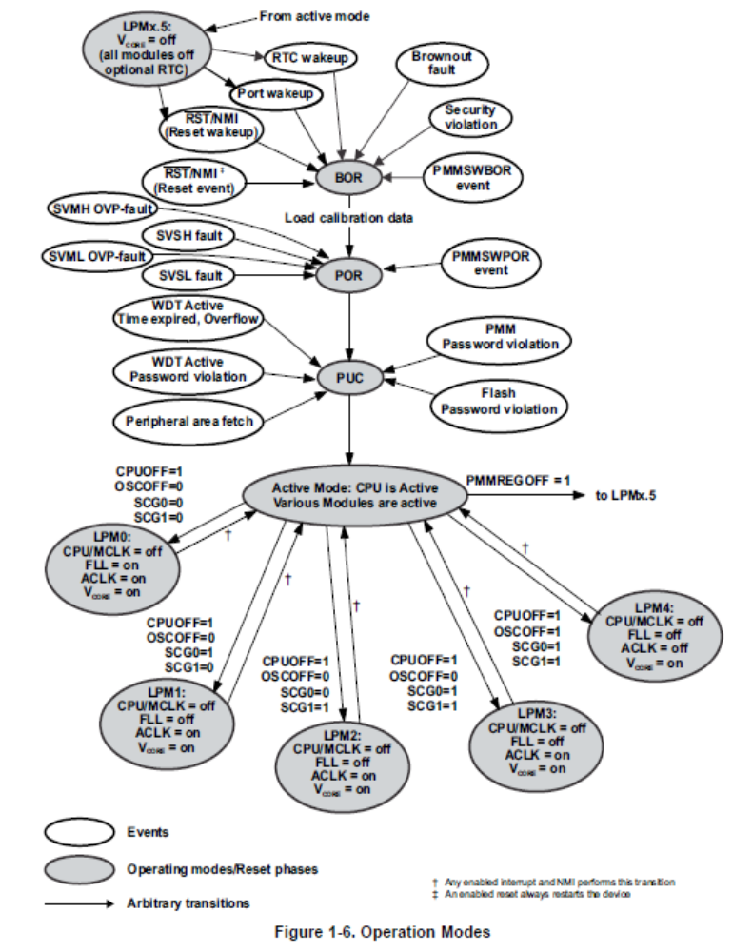
1、MSP430 的工作模式以及之间的切换

Slide 4
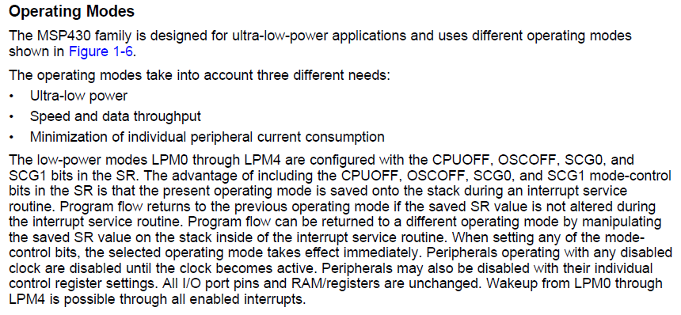
2、低功耗操作模式
1、进入低功耗模式LPM0-LPM4 通过设置SR寄存器中的CPUOFF、OSCOFF、SCG0和SCG1 来实现。
2、任何使能的中断和非屏蔽中断将是CPU由低功耗模式进入Active mode

Slide 5
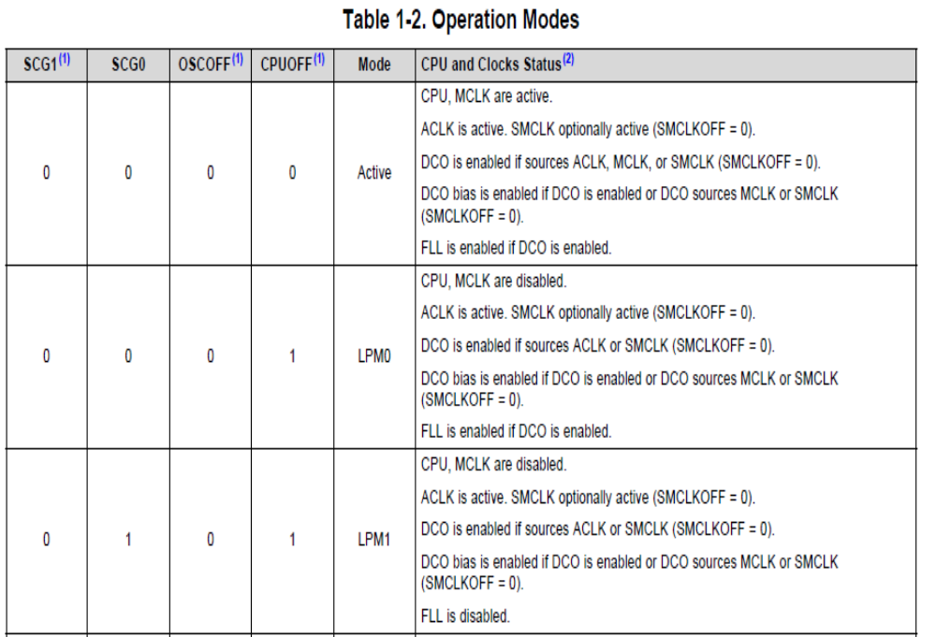
3、各工作模式的配置

Slide 6
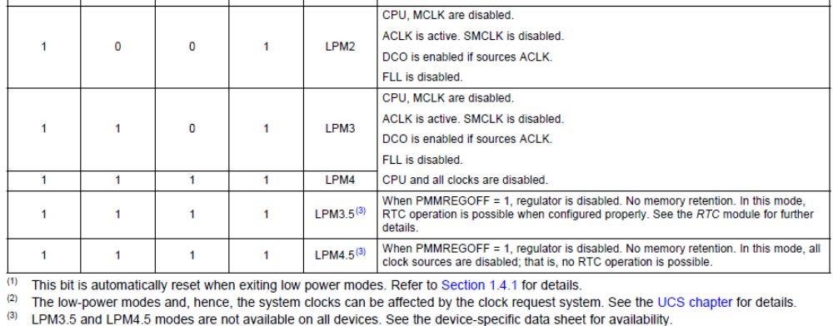
3、各工作模式的配置

Slide 7
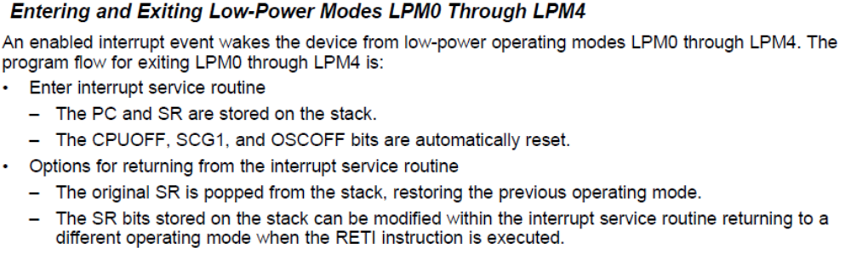
4、低功耗模式的进入和退出
1、使能的中断事件将把CPU从低功耗模式唤醒；
2、进入中断服务程序时，PC和SR被保存在Stack中。CPUOFF，SCG1和OSCOFF被自动复位（置零）；
3、中断返回时，原先的SR被弹出堆栈，释放原来的工作模式，CPU会进入原先的低功耗模式。
4、在中断服务程序中可以修改存在Stack中的SRbit，使得中断返回时进入修改之后新的低功耗模式。

Slide 8
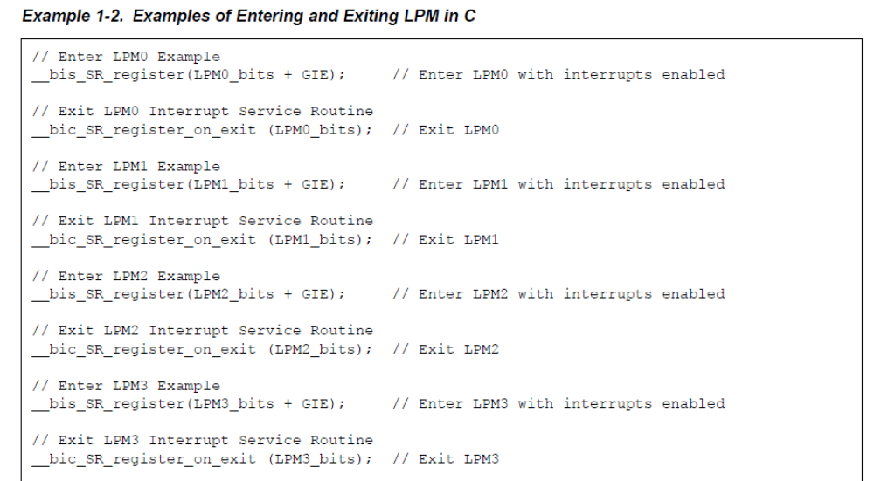
5、进入和退出低功耗模式
示例C语言代码

Slide 9
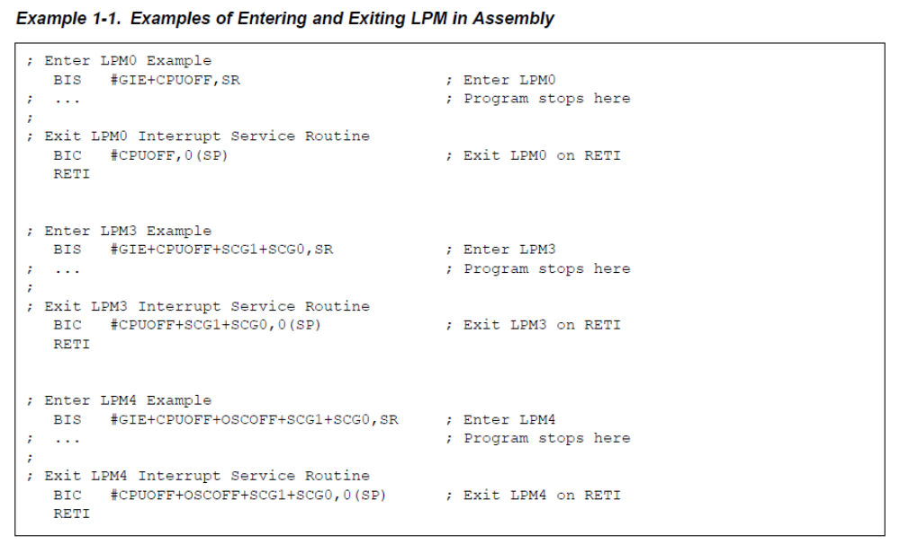
进入和退出低功耗模式
示例汇编代码

Slide 10
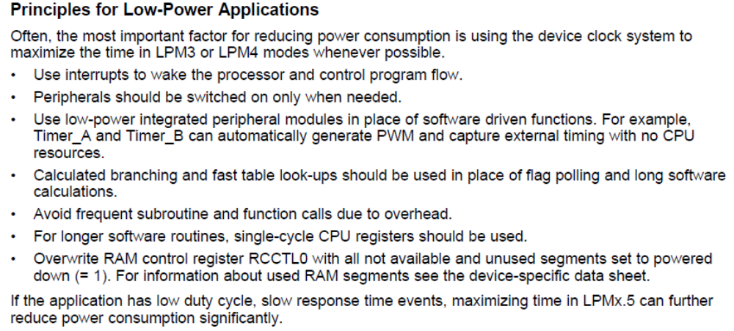
6、低功耗模式的使用原则
降低系统功耗的主要因素是尽可能地最大化系统处在LPM3和LPM4的时间。
1、使用中断激活处理器并控制程序的流程；
2、只有在需要的时候才打开外设；
3、用超低功耗的设备代替软件驱动的功能；
4、用查表法代替复杂的软件计算；
5、避免频繁的函数调用；
6、对于长的软件子函数，尽可能用单周期寄存器等。
7、不用的RAM可以关掉或者设在低功耗模式下。

Slide 11
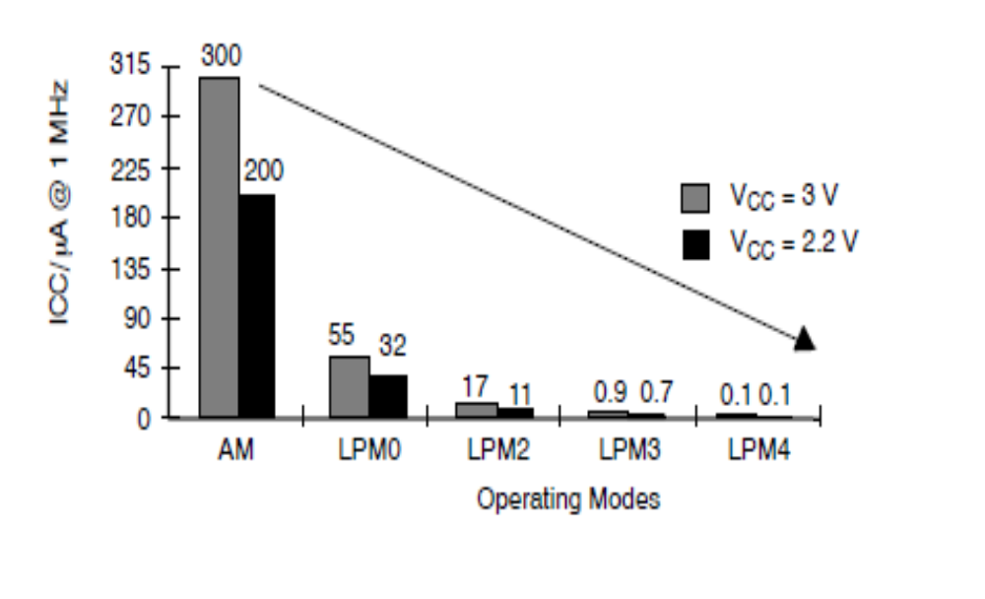
7、不同工作模式下的功耗

Slide 12
二、其它几个概念
1、上电复位与上电清除
2、掉电保护
3、电源电压检测
4、低功耗

Slide 13
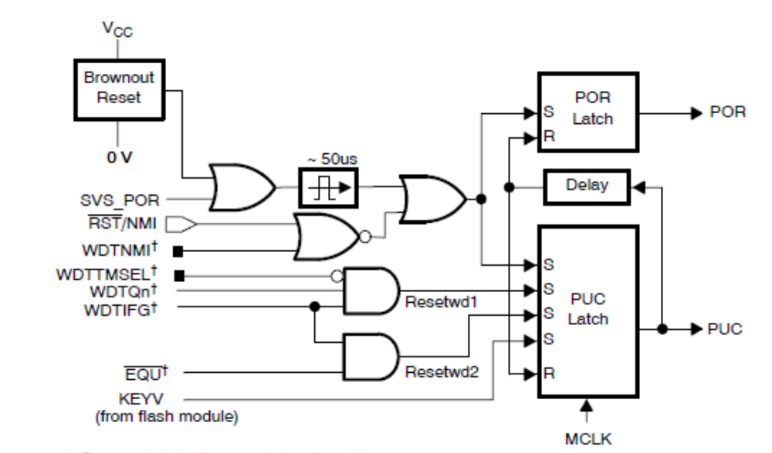
1、上电复位与上电清除
1）、上电复位power-on reset(POR)
2）、上电清除power-up clear (PUC)
Notes:
A POR is a device reset. A POR is only generated by the following three
events:
- Powering up the device
- A low signal on the RST/NMI pin when configured in the reset mode
- An SVS low condition when PORON = 1.
A PUC is always generated when a POR is generated, but a POR is not
generated by a PUC. The following events trigger a PUC:
- A POR signal
- Watchdog timer expiration when in watchdog mode only
- Watchdog timer security key violation
- A Flash memory security key violation

Slide 14
2、欠压复位保护brownout reset circuit （BOR）
All MSP430x4xx devices have a brownout reset circuit. The brownout reset circuit detects low supply voltages such as when a supply voltage is applied to or removed from the VCC terminal. The brownout reset circuit resets the device by triggering a POR signal when power is applied or removed.

Slide 15
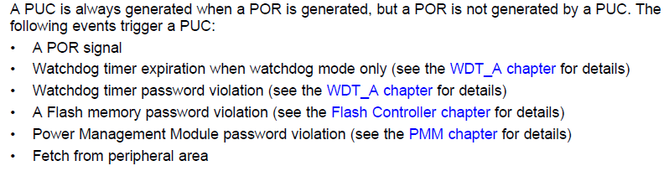
3、上电清除power-up clear (PUC)
可以触发PUC的事件：
1、POR 上电复位信号
2、WDT模式下，WDT计数器计满
3、WDT的口令失败
4、Flash 存储器的口令失败
5、电源管理模块的口令失败
6、从外设区域取信息

Slide 16
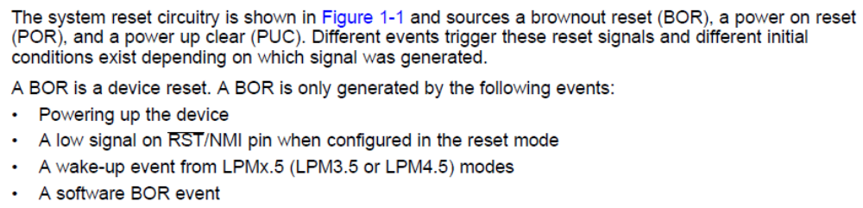
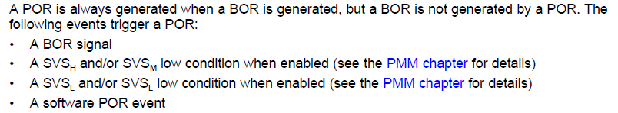
BOR，POR，PUC之间关系

Slide 17
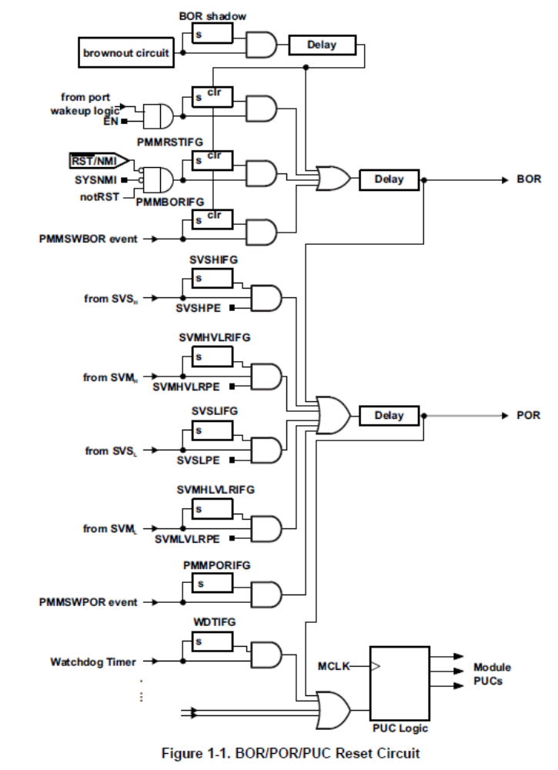

Slide 18
4、电源电压检测supply voltage supervisor (SVS)
概念：SVS 电源电压检测模块（Supply Voltage Supervisor）
功能：用来监控AVcc或者外部电压。当电源电压或者外部电压降低到用户设定值以下，SVS可以设置标志或者产生一个POR 复位信号。
The supply voltage supervisor (SVS) is used to monitor the AVCC supplyvoltage or an external voltage. The SVS can be configured to set a flag or generate a PORreset when the supply voltage or external voltage drops below a user-selected threshold.

Slide 19
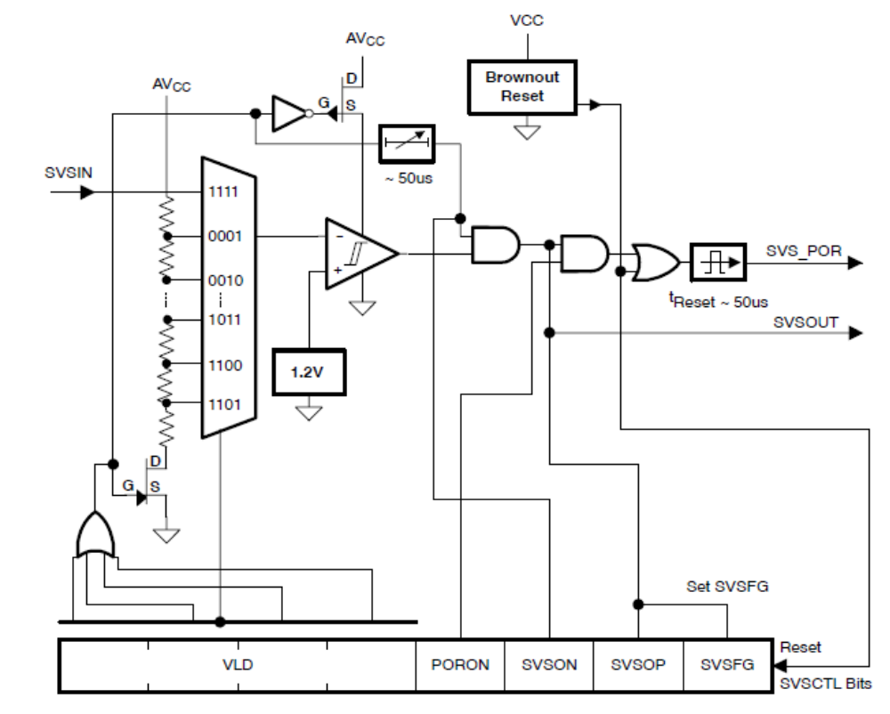
SVS的结构

Slide 20
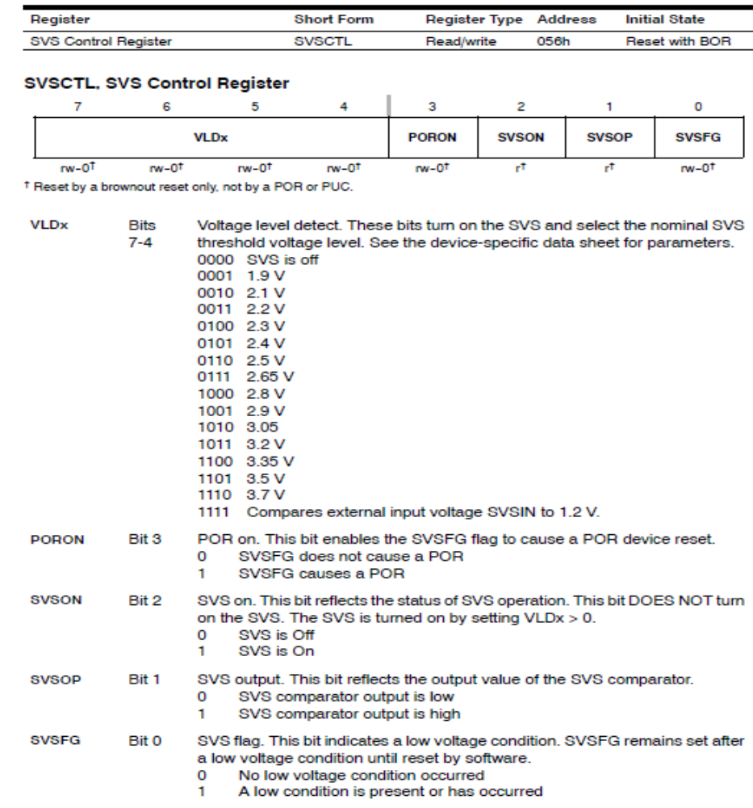
SVS 控制寄存器

Slide 21
本章思考题
1、MSP430芯片时钟频率与功耗有什么关系？
2、MSP430时钟模块有哪几种时钟源？
3、MSP430的时钟模块提供哪几类时钟信号？
4、DCO与FLL的概念？
5、MSP430 是如何进入低功耗模式的？低功耗模式的退出机制（返回到Active mode）是什么？
6、POR， SVS， BOR， PUC 概念？

